Slide 1
CHAP 1:자료구조와 알고리즘

Slide 2

일상생활에서의 사물의 조직화
해야할일
리스트
조직도
일상생활에서의
사물의 조직화
사전
Ticket Box

Slide 3

일상생활과 자료구조의 비교
해야할일
리스트
a
b
c
NULL
일상생활에서의 예 | 자료구조
물건을 쌓아두는 것 | 스택
영화관 매표소의 줄 | 큐
할일 리스트 | 리스트
영어사전 | 사전, 탐색구조
지도 | 그래프
조직도 | 트리
C
B
A
Ticket Box
전단(front)
후단(rear)

Slide 4
자료구조와 알고리즘
프로그램 = 자료구조 + 알고리즘
(예) 최대값 탐색 프로그램 = 배열+ 순차탐색
자료구조
알고리즘
score[]
80
70
90
…
30
largest←score[0];
for i ← 1 to n do
if score[i]> largest
then largest ←score[i];

Slide 5
#define MAX_ELEMENTS 100
int scores[MAX_ELEMENTS]; // 자료구조
int get_max_score(int n) // 학생의 숫자는 n
{
int i, largest;
largest = scores[0]; // 알고리즘
for (i = 1; i<n; i++) {
if (scores[i] > largest) {
largest = scores[i];
}
}
return largest;
}

Slide 6
알고리즘
알고리즘(algorithm): 컴퓨터로 문제를 풀기 위한 단계적인 절차
알고리즘의 조건
입 력 : 0개 이상의 입력이 존재하여야 한다.
출 력 : 1개 이상의 출력이 존재하여야 한다.
유한성 : 한정된 수의 단계 후에는 반드시 종료되어야 한다.
명백성 : 각 명령어의 의미는 모호하지 않고 명확해야 한다.
유효성 : 각 명령어들은 실행 가능한 연산이어야 한다.
박철수의 전화번호는 바로 ㅂ부근으로 넘기면 찾을 수 있겠군

Slide 7
알고리즘의 기술 방법
영어나 한국어와 같은 자연어
흐름도(flow chart)
유사 코드(pseudo-code)
C와 같은 프로그래밍 언어
(예) 배열에서 최대값 찾기 알고리즘
0
1
2
3
4
5
6
7
8
9
10

Slide 8
자연어로 표기된 알고리즘
인간이 읽기가 쉽다.
그러나 자연어의 단어들을 정확하게 정의하지 않으면 의미 전달이 모호해질 우려가 있다.
(예) 배열에서 최대값 찾기 알고리즘
ArrayMax(list,n)
배열 list의 첫번쨰 요소를 변수 tmp에 복사
배열 list의 다음 요소들을 차례대로 tmp와 비교하여 더 크면 tmp로 복사
배열 list의 모든 요소를 비교했으면 tmp를 반환

Slide 9
흐름도로 표기된 알고리즘
직관적이고 이해하기 쉬운 알고리즘 기술 방법
그러나 복잡한 알고리즘의 경우, 상당히 복잡해짐.
tmp←list [0]
i←1
i < n
no
yes
list[i]>tmp
no
yes
tmp←list [i]
tmp
i++

Slide 10
유사코드로 표현된 알고리즘
알고리즘의 고수준 기술 방법
자연어보다는 더 구조적인 표현 방법
프로그래밍 언어보다는 덜 구체적인 표현방법
알고리즘 기술에 가장 많이 사용
프로그램을 구현할 때의 여러가지 문제들을 감출 수 있다. 즉 알고리즘의 핵심적인 내용에만 집중할 수 있다.
ArrayMax(list,n)
largest ← list [0];
for i←1 to n-1 do
if largest < list [i] then
largest ← list [i];
return largest;
대입 연산자가 ←임을 유의

Slide 11
C로 표현된 알고리즘
알고리즘의 가장 정확한 기술이 가능
반면 실제 구현시의 많은 구체적인 사항들이 알고리즘의 핵심적인 내용들의 이해를 방해할 수 있다.
#define MAX_ELEMENTS 100
int score[MAX_ELEMENTS];
int find_max_score(int n)
{
int i, largest;
largest =score[0];
for(i=1;i<n;i++){
if( score[i] > largest ){
largest = score[i];
}
}
return largest;
}

Slide 12
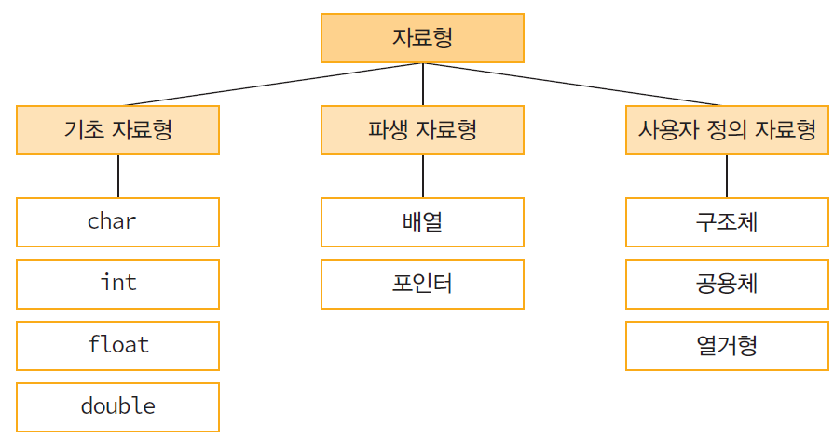
자료형(data type): “데이터의 종류”
정수, 실수, 문자열 등이 기초적인 자료형의 예

Slide 13
데이터 타입, 추상 데이터 타입
자료형(data type)
데이터의 집합과 연산의 집합
(예)
추상 데이터 타입(ADT: Abstract Data Type)
데이터 타입을 추상적(수학적)으로 정의한 것
데이터나 연산이 명세(무엇)인가는 정의되지만 데이터나 연산을 구현(어떻게) 컴퓨터 상에서 구현할 것인지는 정의되지 않는다.
데이터: { …,-2,-1,0,1,2,…}
int 데이터 타입
연산: +, -, /, *, %, ==, <, >

Slide 14
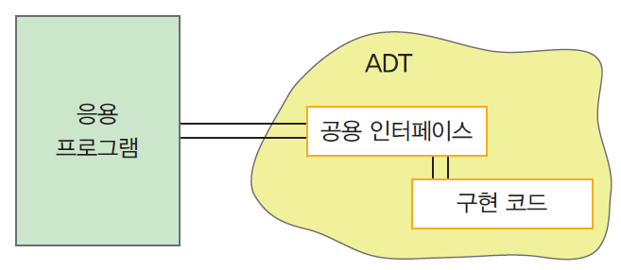
추상화(abstraction)-> 정보은닉기법(information hiding)-> 추상 자료형(ADT)
추상화란 사용자에게 중요한 정보는 강조되고 반면 중요하지 않은 구현 세부 사항은 제거하는 것

Slide 15
추상 데이터 타입의 정의
객체: 추상 데이터 타입에 속하는 객체가 정의된다.
연산: 이들 객체들 사이의 연산이 정의된다. 이 연산은 추상 데이터 타입과 외부를 연결하는 인터페이스의 역할을 한다.
2
3
객체
9
7
연산
8
추상 데이터 타입

Slide 16
추상 데이터 타입의 예: 자연수
Nat_No
객체: 0에서 시작하여 INT_MAX까지의 순서화된 정수의 부분범위
연산:
zero() ::= return 0;
is_zero(x) ::= if (x) return FALSE;
else return TRUE;
add(x,y) ::= if( (x+y) <= INT_MAX ) return x+y;
else return INT_MAX
sub(x,y) ::= if ( x<y ) return 0;
else return x-y;
equal(x,y)::= if( x=y ) return TRUE;
else return FALSE;
successor(x)::= if( (x+1) <= INT_MAX )
return x+1;

Slide 17
추상 데이터 타입과 VTR
▪사용자들은 추상 데이터 타입이 제공하는 연산만을 사용할 수 있다.
▪사용자들은 추상 데이터 타입을 어떻게 사용하는지를 알아야 한다.
▪사용자들은 추상 데이터 타입 내부의 데이터를 접근할 수 없다.
▪사용자들은 어떻게 구현되었는지 몰라도 이용할 수 있다.
▪만약 다른 사람이 추상 데이터 타입의 구현을 변경하더라도 인터페이스가 변경되지 않으면 사용할 수 있다.
▪VCR의 인터페이스가 제공하는 특정한 작업만을 할 수 있다.
▪사용자는 이러한 작업들을 이해해야 한다. 즉 비디오를 시청하기 위해서는 무엇을 해야 하는지를 알아야 한다.
▪VCR의 내부를 볼 수는 없다.
▪VCR의 내부에서 무엇이 일어나고 있는지를 몰라도 이용할 수 있다.
▪누군가가 VCR의 내부의 기계장치를 교환한다고 하더라도 인터페이스만 바뀌지 않는 한 그대로 사용이 가능하다.

Slide 18
알고리즘의 성능분석
알고리즘의 성능 분석 기법
수행 시간 측정
두개의 알고리즘의 실제 수행 시간을 측정하는 것
실제로 구현하는 것이 필요
동일한 하드웨어를 사용하여야 함
알고리즘의 복잡도 분석
직접 구현하지 않고서도 수행 시간을 분석하는 것
알고리즘이 수행하는 연산의 횟수를 측정하여 비교
일반적으로 연산의 횟수는 n의 함수
시간 복잡도 분석: 수행 시간 분석
공간 복잡도 분석: 수행시 필요로 하는 메모리 공간 분석

Slide 19
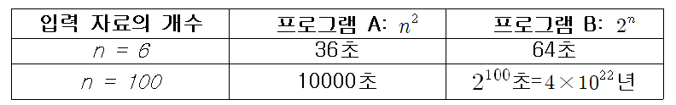
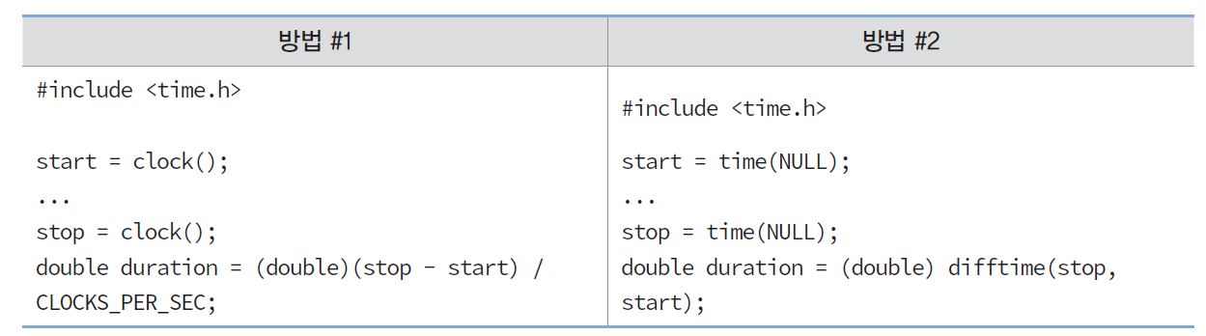
왜 프로그램의 효율성이 중요한가?

Slide 20
수행시간측정
컴퓨터에서 수행시간을 측정하는 방법에는 주로 clock 함수가 사용된다.
clock_t clock(void);
clock 함수는 프로세스 시작부터 호출되었을 때의 경과 시간을 CLOCKS_PER_SEC 단위로 반환
수행시간을 측정하는 전형적인 프로그램
#include <stdio.h>
#include <stdlib.h>
#include <time.h>
void main( void )
{
clock_t start, stop;
double duration;
start = clock(); //측정 시작
for (int i = 0; i < 1000000; i++);// 의미 없는 반복 루프
// 수행시간을 측정하고 하는 코드....
stop = clock(); //측정 종료
duration = (double)(stop - start) / CLOCKS_PER_SEC;
printf("%f 초입니다.\n", duration);
return 0;
}

Slide 21
복잡도 분석
시간 복잡도는 알고리즘을 이루고 있는 연산들이 몇 번이나 수행되는지를 숫자로 표시
단위연산(기본적인 연산)
산술 연산, 대입 연산, 비교 연산, 이동 연산의 기본적인 연산
수행시간이 입력의 크기에 따라 변하면 안됨
알고리즘이 수행하는 연산의 개수를 계산하여 두 개의 알고리즘을 비교할 수 있다.
연산의 수행횟수는 고정된 숫자가 아니라 입력의 개수 n에 대한 함수->시간복잡도 함수라고 하고 T(n) 이라고 표기한다.
프로그램 A
프로그램 B
워드2005
워드2000
연산의 수 = 8
3n+2
연산의 수 =26
5n² +6

Slide 22
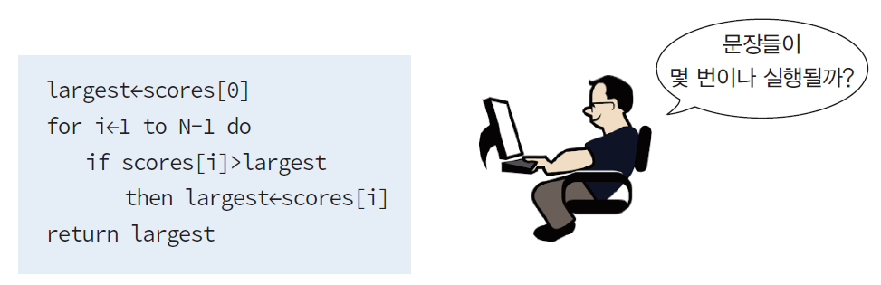
시간 복잡도는 알고리즘을 이루고 있는 연산들이 몇 번이나 수행되는지를 숫자로 표시

Slide 23
복잡도 분석의 예
n을 n번 더하는 문제:
각 알고리즘이 수행하는 연산의 개수를 세어 본다.
단 for 루프 제어 연산은 고려하지 않음.
알고리즘 A | 알고리즘 B | 알고리즘 C
sum ←n*n; | sum ← 0; for i ← 1 to n do sum ←sum + n; | sum ← 0; for i←1 to n do for j←1 to n do sum ←sum + 1;
 | 알고리즘 A | 알고리즘 B | 알고리즘 C
대입연산 | 1 | n + 1 | n*n + 1
덧셈연산 |  | n | n*n
곱셈연산 | 1
나눗셈연산
전체연산수 | 2 | 2n + 1 | 2n² + 1

Slide 24
연산의 횟수를 그래프로 표현
연산의 횟수
알고리즘 C
알고리즘 B
알고리즘 A
입력의 개수 n

Slide 25
시간복잡도 함수 계산 예
코드를 분석해보면 수행되는 연산들의 횟수를 입력 크기의 함수로 만들 수 있다.
ArrayMax(A,n)
tmp ← A[0]; 1번의 대입 연산
for i←1 to n-1 do 루프 제어 연산은 제외
if tmp < A[i] then n-1번의 비교 연산
tmp ← A[i]; n-1번의 대입 연산(최대)
return tmp; 1번의 반환 연산
총 연산수= 2n(최대)

Slide 26
빅오 표기법
자료의 개수가 많은 경우에는 차수가 가장 큰 항이 가장 영향을 크게 미치고 다른 항들은 상대적으로 무시될 수 있다.
(예) n=1,000 일 때, T(n)의 값은 1,001,001이고 이중에서 첫 번째 항인 n²의 값이 전체의 약 99.9%인 1,000,000이고 두 번째 항(n)의 값이 1000으로 전체의 약 0.1%를 차지한다.
따라서 보통 시간복잡도 함수에서 가장 영향을 크게 미치는 항만을 고려하면 충분하다.
n=1000인 경우
T(n)= n² + n + 1
99.9%
0.1%
입력의 개수 n

Slide 27
빅오 표기법
빅오표기법: 연산의 횟수를 점근적(수렴)으로 표기한 것
두개의 함수 f(n)과 g(n)이 주어졌을 때,
모든 n≥n₀에 대하여 |f(n)| ≤ c|g(n)|을 만족하는 2개의 상수 c와 n₀가 존재하면 f(n)=O(g(n))이다.
빅오는 함수의 상한을 표시한다.
(예) n≥5 이면 2n+1 <10n 이므로 2n+1 = O(n)
연산의 횟수
입력의 개수 n

Slide 28
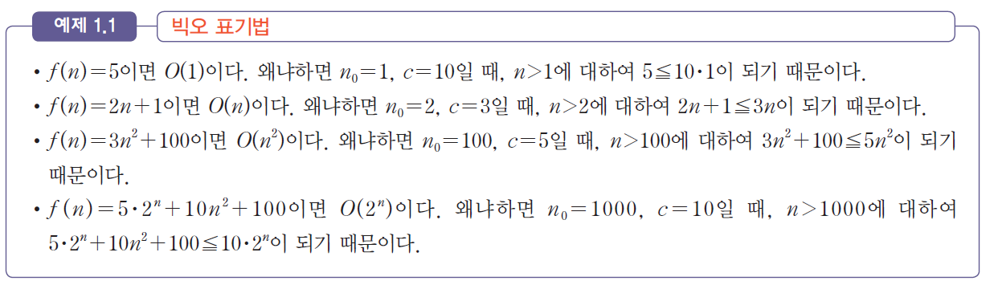
빅오 표기법의 예

Slide 29
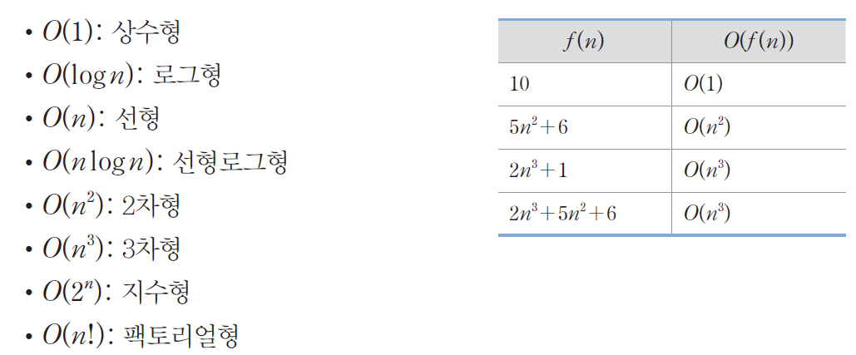

Slide 30
빅오 표기법의 종류
시간복잡도 | n
 | 1 | 2 | 4 | 8 | 16 | 32
1 | 1 | 1 | 1 | 1 | 1 | 1
logn | 0 | 1 | 2 | 3 | 4 | 5
n | 1 | 2 | 4 | 8 | 16 | 32
nlogn | 0 | 2 | 8 | 24 | 64 | 160
n² | 1 | 4 | 16 | 64 | 256 | 1024
n³ | 1 | 8 | 64 | 512 | 4096 | 32768
2^{n} | 2 | 4 | 16 | 256 | 65536 | 4294967296
n! | 1 | 2 | 24 | 40326 | 20922789888000 | 26313×10³³

Slide 31
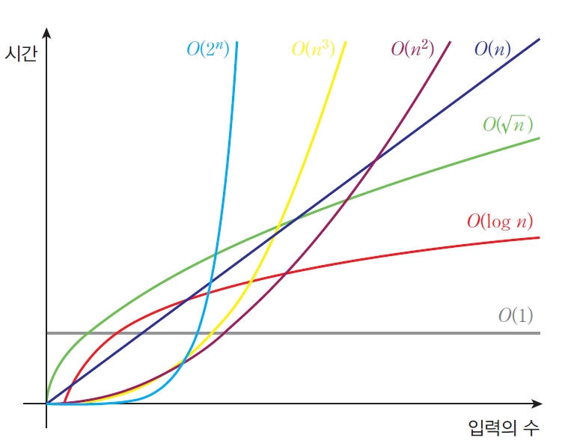

Slide 32
빅오 표기법이외의 표기법
(빅)오메가 표기법
모든 n≥n₀에 대하여 |f(n)| ≥ c|g(n)|을 만족하는 2개의 상수 c와 n₀가 존재하면 f(n)=Ω(g(n))이다.
빅오메가는 함수의 하한을 표시한다.
(예) n ≥ 1 이면 2n+1 >2n 이므로 2n+1 = Ω(n)
.
연산의 수
상한
하한
입력의 개수 n

Slide 33
빅오 표기법이외의 표기법
(빅)세타 표기법
모든 n≥n₀에 대하여 c₁|g(n)| ≤ |f(n)| ≤ c₂|g(n)|을 만족하는 3개의 상수 c₁, c₂와 n₀가 존재하면 f(n)=θ(g(n))이다.
빅세타는 함수의 하한인 동시에 상한을 표시한다.
f(n)=O(g(n))이면서 f(n)= Ω(g(n))이면 f(n)= θ(n)이다.
(예) n ≥ 1이면 n ≤ 2n+1 ≤ 3n이므로 2n+1 = θ(n)
.
연산의 수
상한
하한
입력의 개수 n

Slide 34
최선, 평균, 최악의 경우
알고리즘의 수행시간은 입력 자료 집합에 따라 다를 수 있다.
(예) 정렬 알고리즘의 수행 시간은 입력 집합에 따라 다를 수 있다.
최선의 경우(best case): 수행 시간이 가장 빠른 경우
평균의 경우(average case): 수행시간이 평균적인 경우
최악의 경우(worst case): 수행 시간이 가장 늦은 경우
100
최악의 경우
평균적인 경우
수행시간
50
최선의 경우
A
B
C
D
E
F
G
입력 집합

Slide 35
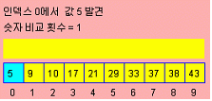
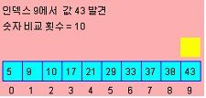
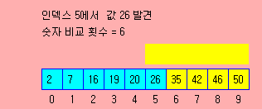
최선, 평균, 최악의 경우
(예) 순차탐색
최선의 경우: 찾고자 하는 숫자가 맨앞에 있는 경우: f(n)=1
∴ O(1)
최악의 경우: 찾고자 하는 숫자가 맨뒤에 있는 경우: f(n)=n
∴ O(n)
평균적인 경우: 각 요소들이 균일하게 탐색된다고 가정하면
f(n)=(1+2+…+n)/n=(n+1)/2
∴ O(n)

Slide 36
최선, 평균, 최악의 경우
최선의 경우: 의미가 없는 경우가 많다.
평균적인 경우: 계산하기가 상당히 어려움.
최악의 경우: 가장 널리 사용된다. 계산하기 쉽고 응용에 따라서 중요한 의미를 가질 수도 있다.
(예) 비행기 관제업무, 게임, 로보틱스

Slide 37
자료 구조의 C언어 표현방법
자료구조와 관련된 데이터들을 구조체로 정의
연산을 호출할 경우, 이 구조체를 함수의 파라미터로 전달
(예)
// 자료구조 스택과 관련된 자료들을 정의
typedef int element;
typedef struct {
int top;
element stack[MAX_STACK_SIZE];
} StackType;
// 자료구조 스택과 관련된 연산들을 정의
void push(StackType *s, element item)
{
if( s->top >= (MAX_STACK_SIZE -1)){
stack_full();
return;
}
s->stack[++(s->top)] = item;
}
구조체의 요소
관련된 데이터를 구조체로 정의
연산을 호출할때 구조체를 함수의 파라미터로 전달

Slide 38
자료구조 기술규칙
상수
대문자로 표기
(예) #define MAX_ELEMENT 100
변수의 이름
소문자를 사용하였으며 언더라인을 사용하여 단어와 단어를 분리
(예) int increment;
int new_node;
함수의 이름
동사를 이용하여 함수가 하는 작업을 표기
(예) int add(ListNode *node) // 혼동이 없는 경우
int list_add(ListNode *node) // 혼동이 생길 우려가 있는 경우

Slide 39
자료구조 기술규칙
typedef의 사용
C언어에서 사용자 정의 데이터 타입을 만드는 경우에 쓰이는 키워드
(예) typedef int element;
typedef struct ListNode {
element data;
struct ListNode *link;
} ListNode;
typedef <새로운 타입의 형> <새로운 타입 이름>;

